Slide 1





CHÀO MỪNG CÁC THẦY CÔ VÀ CÁC EM ĐẾN VỚI TIẾT TIẾNG VIỆT – LỚP 3A.

Slide 2



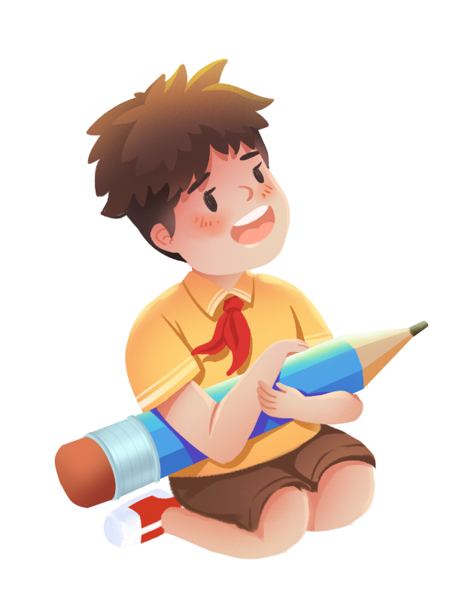

Notes:
Ngày mà chúng ta cảm thấy vui thường là ngày đẹp. Bây giờ chúng cùng tìm hiểu bài đọc: Ngày như thế nào là đẹp? để xem ngày đẹp theo suy nghĩ của các nhân vật trong câu chuyện là ngày như thế nào, trong ngày ấy các nhân vật có vui hay không.

Slide 3

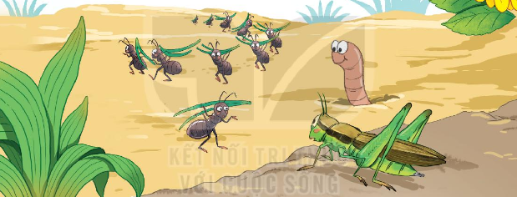
Cùng chia đoạn
NGÀY NHƯ THẾ NÀO LÀ ĐẸP?
Châu chấu nhảy lên gò, chìa cái lưng màu xanh ra phơi nắng. Nó búng chân tanh tách, cọ giũa đôi càng:
- Một ngày tuyệt đẹp!
- Thật khó chịu! – Giun đất thốt lên, cố rúc đầu sâu thêm vào lớp đất khô.
- Thế là thế nào? – Châu chấu nhảy lên. – Trên trời không một gợn mây, mặt trời tỏa nắng huy hoàng.
- Không! Mưa bụi và những vũng nước đục, đó mới là một ngày tuyệt đẹp! – Giun đất cãi lại.
Châu chấu không đồng ý với giun đất. Chúng quyết định đi hỏi. Vừa hay lúc đó, kiến tha nhành thông đi qua, dừng lại nghỉ. Châu chấu hỏi kiến:
- Bác kiến ơi, bác hãy nói giúp xem hôm nay là một ngày tuyệt đẹp hay đáng ghét?
Kiến lau mồ hôi, ngẫm nghĩ một lát rồi nói:
- Tôi sẽ trả lời câu hỏi của bạn sau khi mặt trời lặn nhé!
Mặt trời lặn, chúng đi đến tổ kiến.
- Hôm nay là ngày thế nào hả bác kiến đáng kính?
- Hôm này là một ngày tuyệt đẹp! Tôi đã làm việc rất tốt và bây giờ có thể nghỉ ngơi thoải mái.
(V.Ô-xê-ê-va, Thúy Toàn dịch)
1
2
3

Slide 4


tanh tách
Luyện đọc từ khó
cọ giũa
tỏa nắng
ngẫm nghĩ

Slide 5
Luyện câu dài
Bác kiến ơi,/ bác hãy nói giúp xem/ hôm nay / là một ngày tuyệt đẹp hay đáng ghét?//

Slide 6
Luyện đọc diễn cảm
Không! Mưa bụi và những vũng nước đục, đó mới là một ngày tuyệt đẹp!
Một ngày tuyệt đẹp!
Thật khó chịu!
Bác kiến ơi, bác hãy nói giúp xem hôm nay là một ngày tuyệt đẹp hay đáng ghét?
Thế là thế nào?
Tôi sẽ trả lời câu hỏi của bạn sau khi mặt trời lặn nhé!

Slide 7


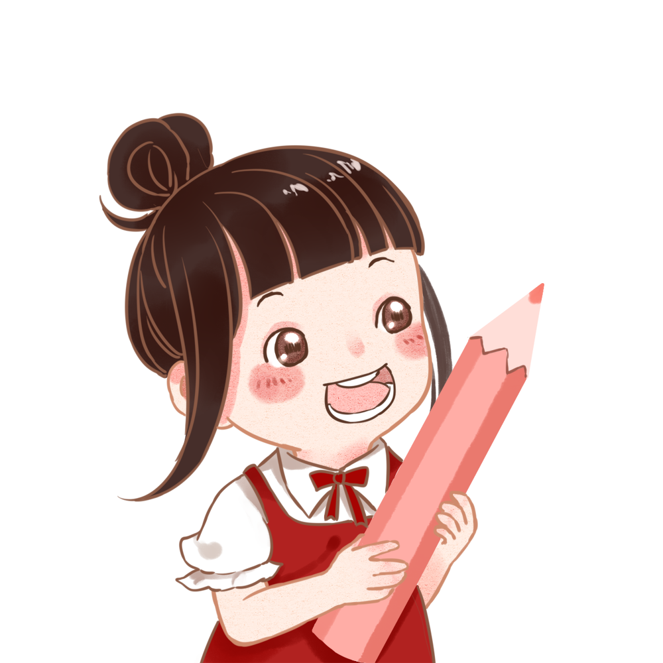
Giải nghĩa từ
Trong bài “NGÀY NHƯ THẾ NÀO LÀ ĐẸP?” có từ nào em chưa hiểu nghĩa?

Slide 8
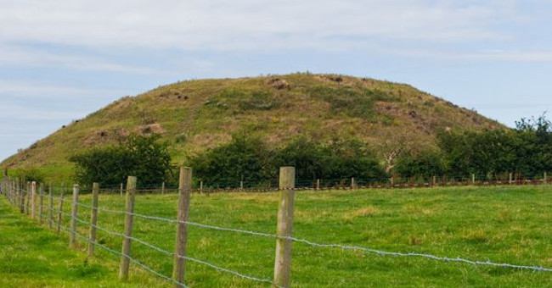
Gò: khoảng đất nổi cao lên giữa nơi bằng phằng

Slide 9
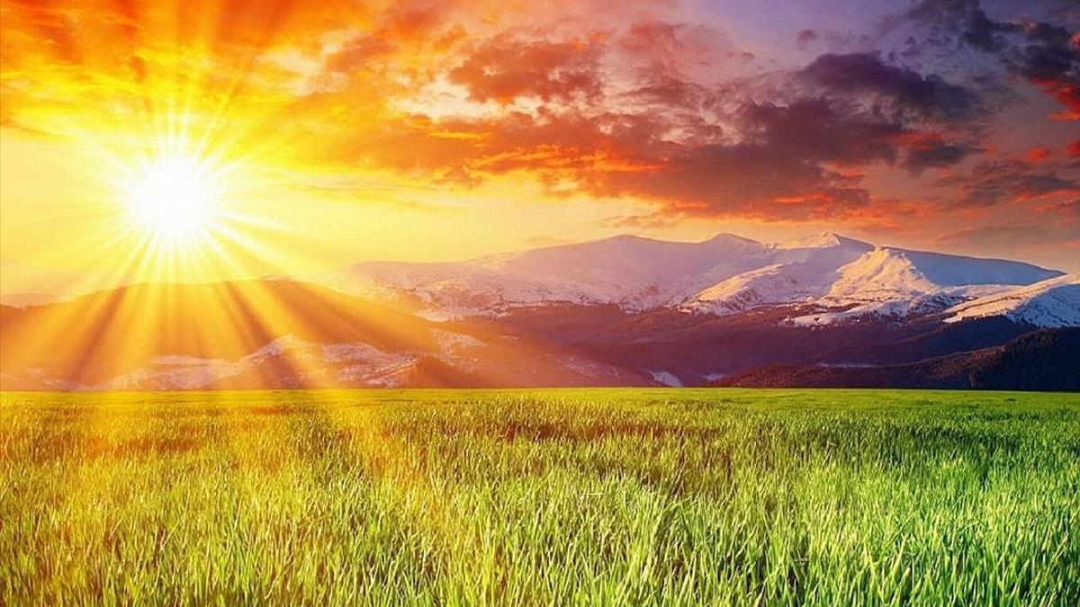
(Nắng) huy hoàng: (nắng) rực rỡ và rất đẹp.

